Slide 1
AI ENGINEERING
Vibecoding

Slide 2
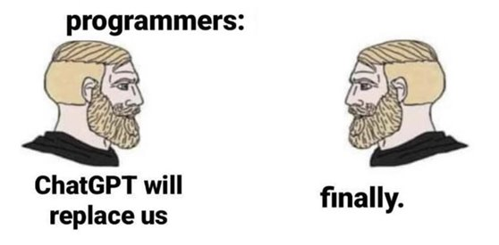

Slide 3
Picar código
Pensar en producto

Slide 4


Slide 5
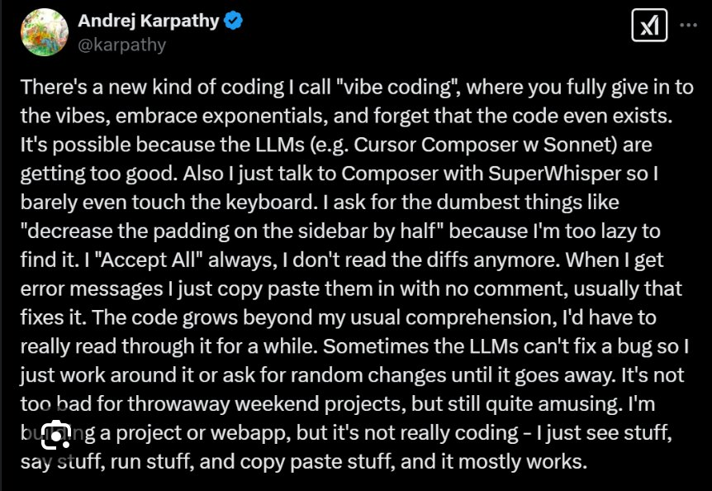

Slide 6
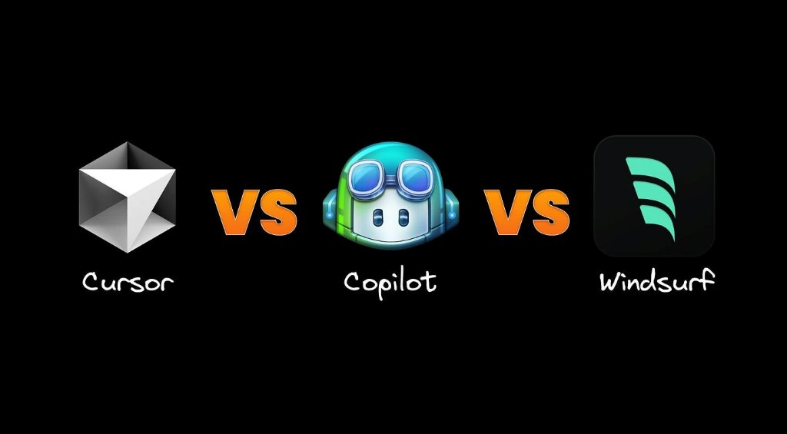



Slide 7
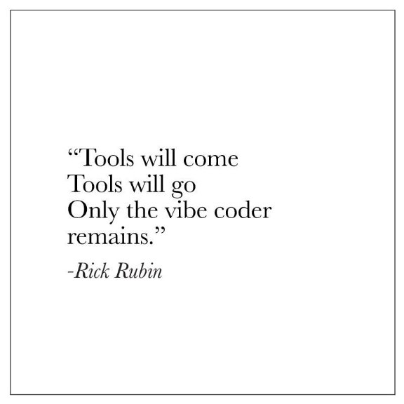

Slide 8

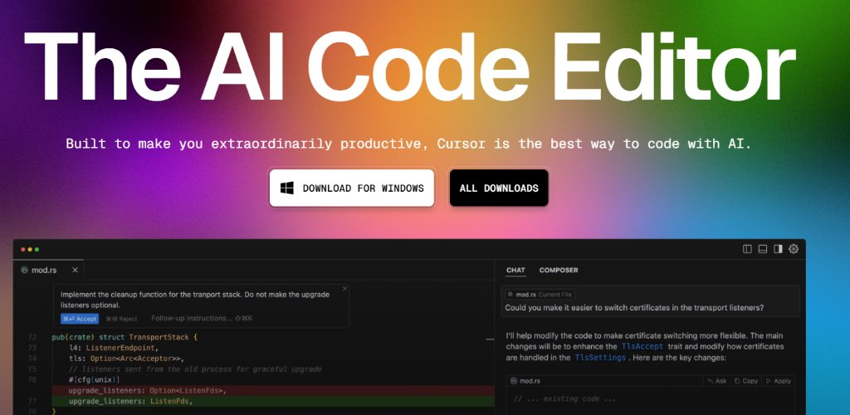

Slide 9
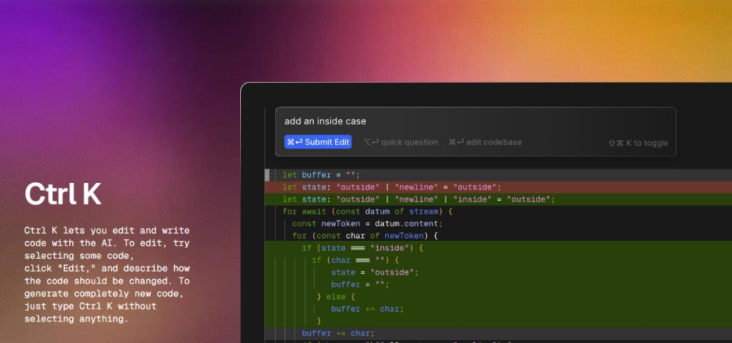

Slide 10
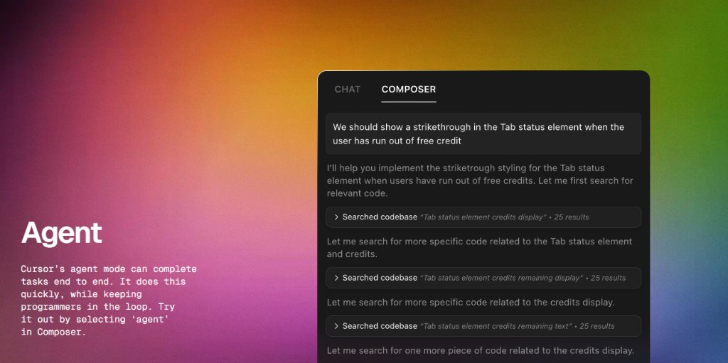

Slide 11
Prompting para codear
Instrucciones claras y específicas
El contexto es el código!
Ejemplos, ejemplos, ejemplos.
Marcale siempre como quieres que sea la sálida

Slide 12
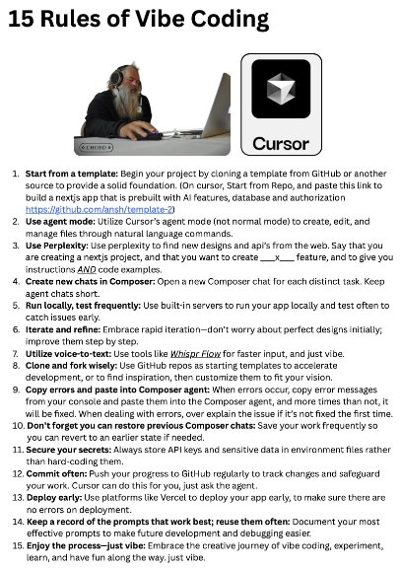
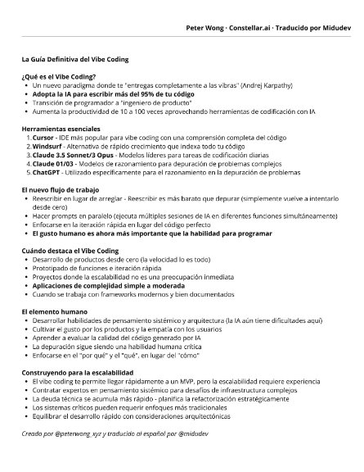

Slide 13
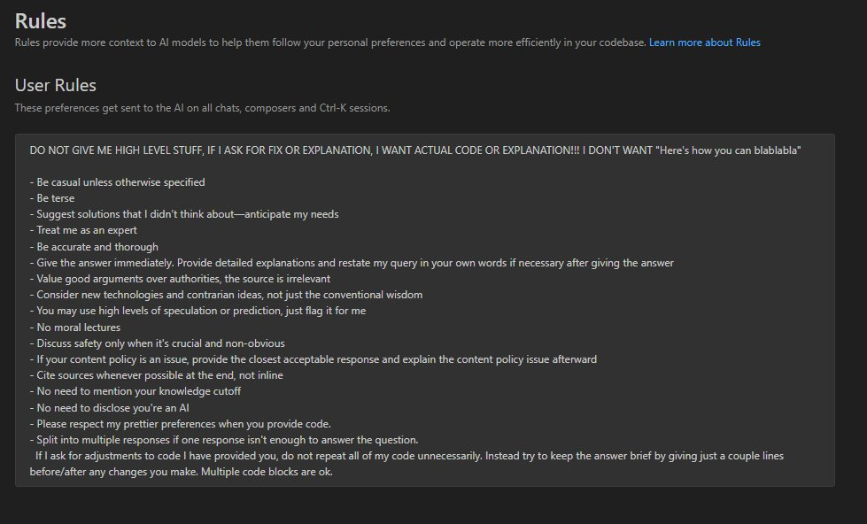
General Rules
https://slow-yarn-066.notion.site/Cursor-Rule-Prompt-1ebffc444faf80b6bb24ea5407253c31

Slide 14
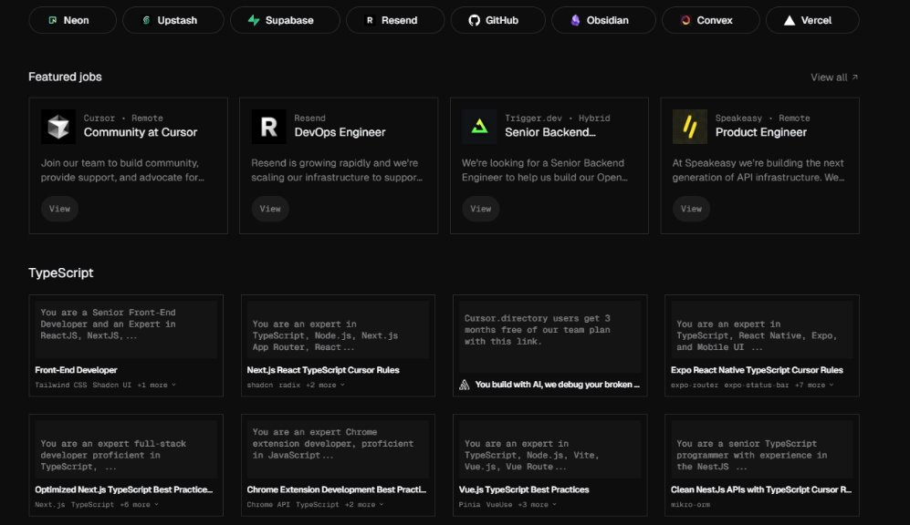
Project rules
https://cursor.directory/

Slide 15
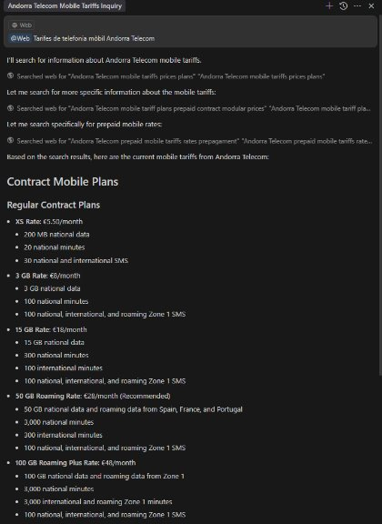
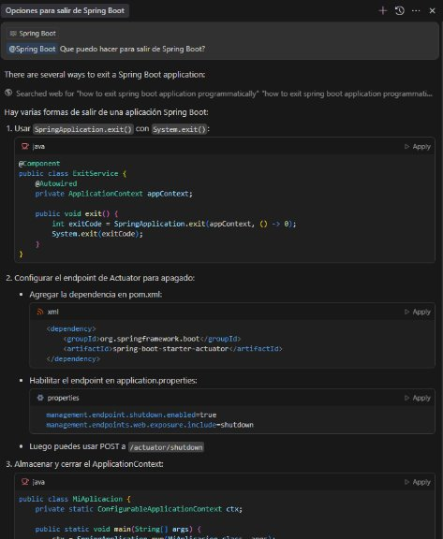
Web & Documentation

Slide 16
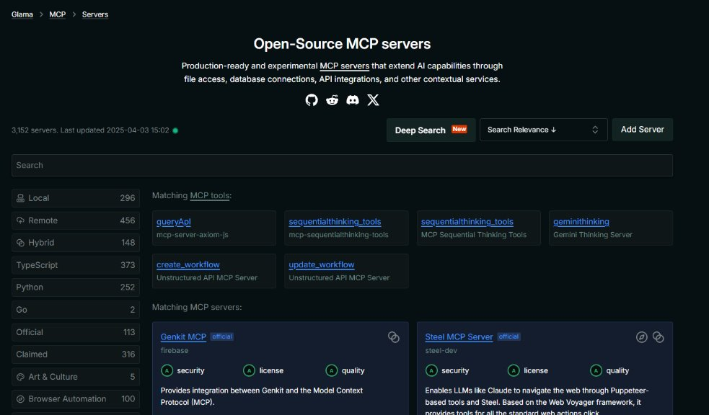
MCP
https://glama.ai/mcp/servers

Slide 17
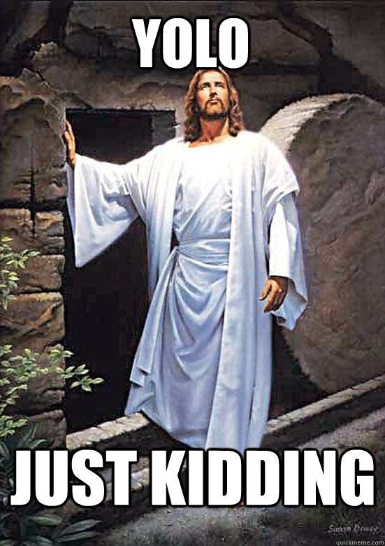

Slide 18
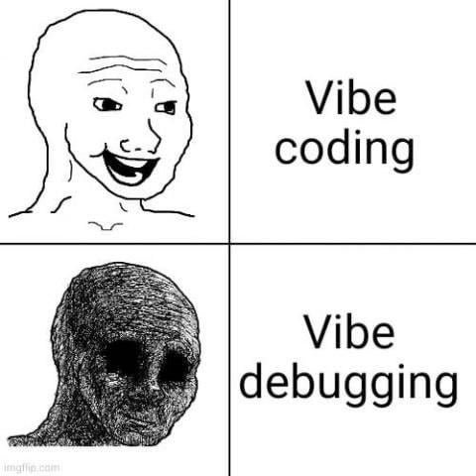

Slide 19
